Slide 1

BPMN2.0简介
BPMN：业务流程建模标注
（Business Process Model and Notation）
OMG：国际性的、开放式会员制的非营利技术标准联盟
（The Object Management Group®）
Notes:
BPMN：业务流程建模标注
BPMN的出现，弥补了从业务流程设计到流程开发的间隙。
BPMN是OMG（国际标准组织）于2011年推出BPMN2.0标准，
OMG的定位是对象管理组织。成立于1989年，是一个国际性的、开放式会员制的非营利技术标准联盟。OMG由企业、学术机构和政府机构组成。
BPMN支持强大的可视化设计、执行和维护。
BPMN标注的制定，统一了业务流程描述文件与业务流程元素符号，使不同企业能够在相同给的标准下进行开发与交互，极大推进了行业进步

Slide 2
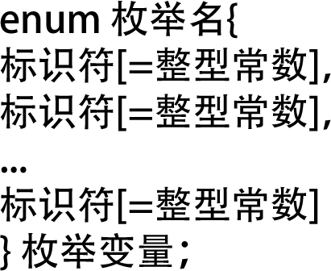
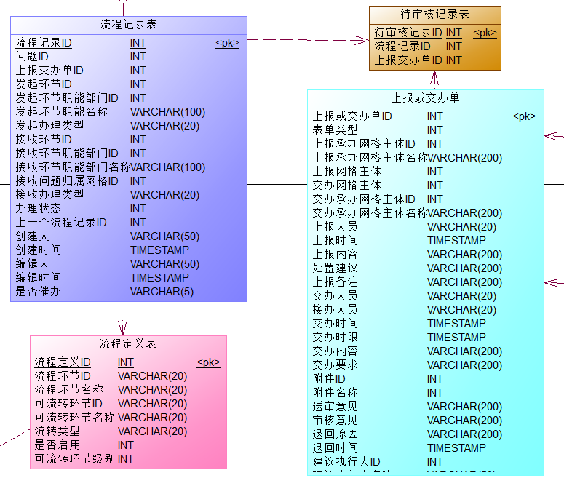
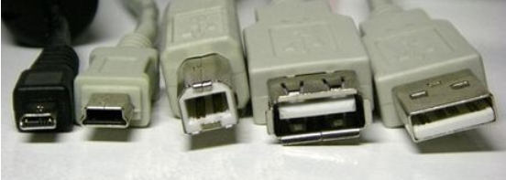
BPMN2.0标准概述
Notes:
年纪稍大的同学可能都经历过，不同手机的充电口差别很大，不同公司都有自己的充电口标准。
导致的结果是什么呢：
不方便，充电器不能通用。
消耗大，充电设备不能复用，造成资源浪费。
现在我们买的手机大家都知道什么充电口吗？安卓的是type-c，新出的笔记本都是这个接口。苹果2012年开始是Lightning
同理，作为流程系统，实现方案有很多，简单的做法我们可以用枚举字段来表示流程进站并在代码中逻辑判断下一步执行环节
我们也可以自己设计一些流程定义表，流程执行表，历史流程表，实现业务的流转
问题是什么呢，就和早期手机接口一样，每个需要工作流的公司都自己开发一套工作流，学习成本高，不通用。

Slide 3
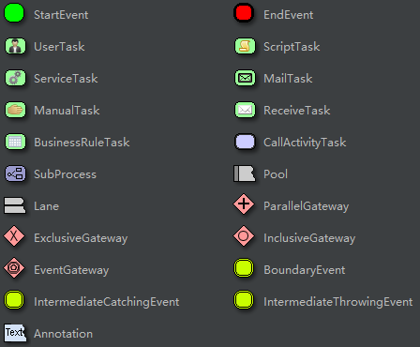
BPMN2.0标准概述
BPMN2.0图标
Notes:
工作流不只是业务的流转，完善的工作流还需要可绘制流程图的UI页面支持，由于工作流业务描述不一致，导致很难有易用的，高复用性的工作流绘制页面出现
所以工作流一直是业务系统公司开发的痛点与难度
BPMN2.0规范的出现，BPMN是独立于企业的标准。实际上BPMN2.0主要包含两部分，对绘制业务流程图图标定义，说明图标的含义
更重要的是对业务流程图流程描述的定义，在BPMN2.0中，业务描述实际为XML文件，里面描述了流程图的内容，包括图标的坐标、类型、描述、流程等内容
基于统一标准的BPMN2.0规范，就出现了很多好用的插件，在统一的标准下，实现业务流程的绘制、部署、发布、流转、统计等功能

Slide 4





BPMN2.0图常用工具解释
Notes:
下来我们讲BPMN2.0图常用工具解释
边界事件，比如设置了定时器事件，会在1天后触发，1天后如果当前业务节点没有执行，则自动转给其他业务节点。

Slide 5
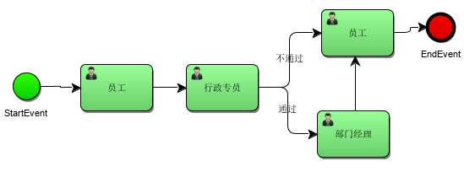

Activiti7对BPMN的自动转化
定义流程
发布实例
执行任务
监控报警
统计优化
Notes:
我们使用IDEA可以将标准的BPMN业务图发布为实际的业务工作流，支持业务的流转。
完整的业务流转过程有定义流程xxxxxx照着念图
我们在IDEA中安装插件后，就可以绘制与保存BPMN图
这里我们要介绍工作流引擎Activiti，xxxxxxx
使用Activit可以将BPMN业务流程解析出来，自动创建对应的业务流程表，并使用封装好的代码类方便的对业务就行流转

